Slide 1
Foreground Segmentation Digital Image Processing Course Design
赵媛媛 2300013077
2025/6/4

Slide 2
Contents
算法实现概览 Algorithm Overview & Introduction
种子分割算法 Seed Segmentation
与阈值算法的结合选择种子 Enhanced Otsu Threshold Seed
区域生长算法 Region Growing
颜色/纹理/轮廓
形态学优化 Morphological Refinement
闭运算/开运算
总结与思考

Slide 3
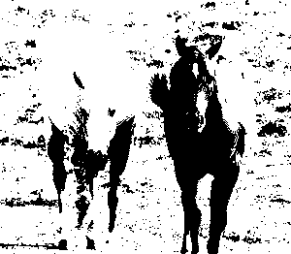
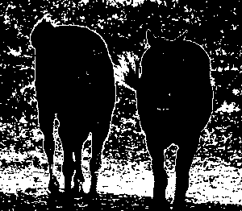
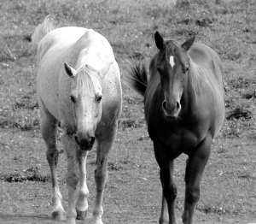
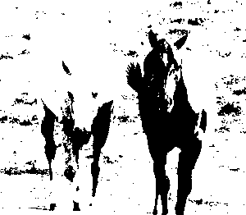
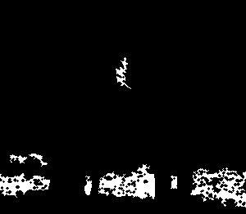
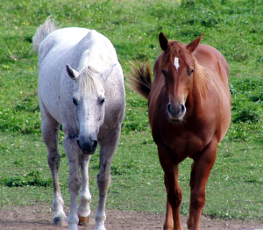

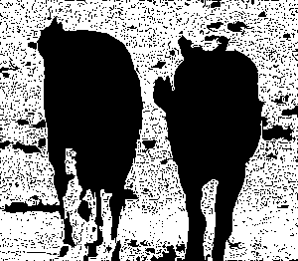
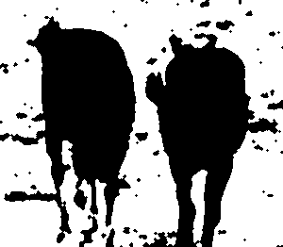
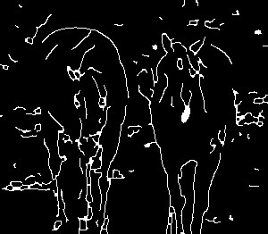
Algorithm Overview
Thresholding
L (Brightness Channel)
Otsu Mask
Seeds
Original Image
Denoised Image
Region Grow Result
Refined Segmentation
Edges

Slide 4
Thresholding
L (Brightness Channel)
Otsu Mask
Seeds
Original Image
Denoised Image
Region Grow Result
Refined Segmentation
Edges
主要采用Seed Segmentation和Region Grow的方法获得前景Mask
获得Seed的过程：
加权Otsu方法（最大化类间方差）获得大致背景Mask
进行颜色筛选/形态学优化/连通区域过滤获得高置信背景Seed
区域生长的过程：
使用Denoised图像获取颜色/纹理/边缘信息
将Seed生长至颜色/纹理相似且不在边缘上的区域
进行形态学优化
填充孔洞/去除孤立噪声

Slide 5
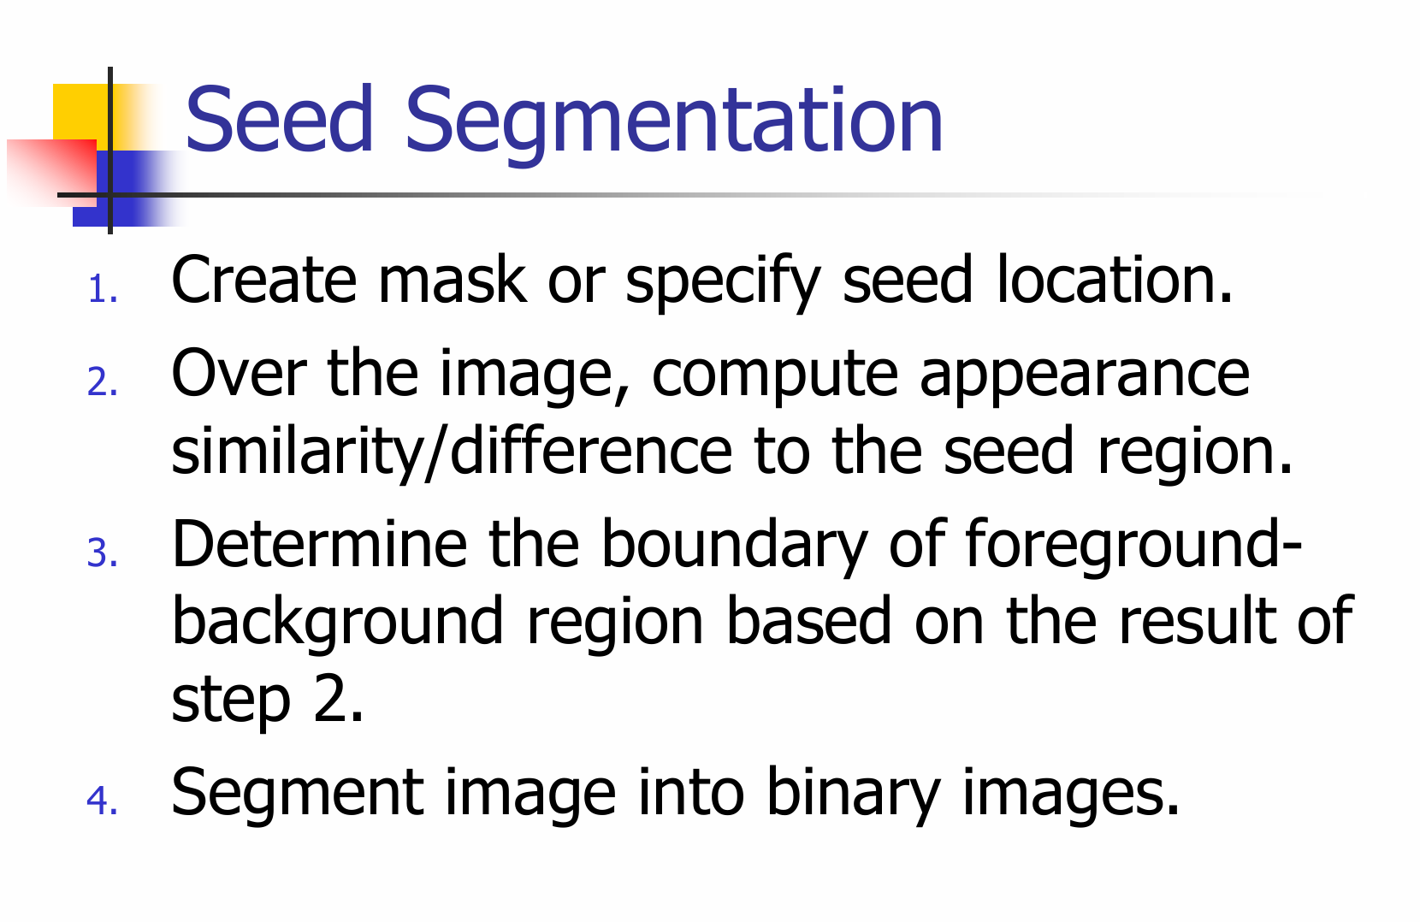
Seed Segmentation
相较单纯Thresholding Segmentation有更好的表现，可以利用颜色/纹理/边缘等信息
相较Clustering Segmentation更好直观理解，是背景Seed生长直到segment整张图片的过程

Slide 6
Seed Segmentation
在L通道上进行，结合Otsu Threshold方法，Histogram-based segmentation，最大化类间方差获取初步的背景Mask，可视化中间结果发现单纯利用Threshold Mask作为Seed会引入大量错误的Seed，所以加入了 (i) 颜色筛选 (ii) 形态学优化 (iii) 连通区域过滤

Slide 7
Seed Segmentation
Enhanced Otsu Threshold Mask
颜色筛选
形态学优化
连通区域过滤
Otsu Mask
Enhanced Otsu Mask
Color Thresholding
Seeds

Slide 8
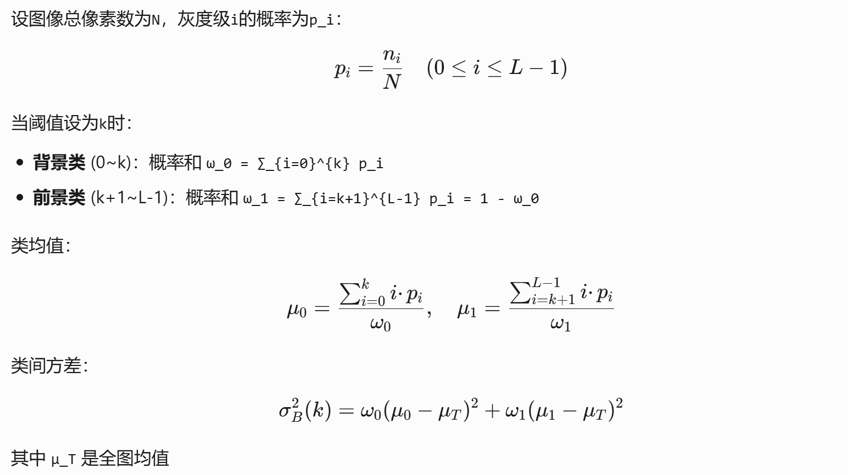

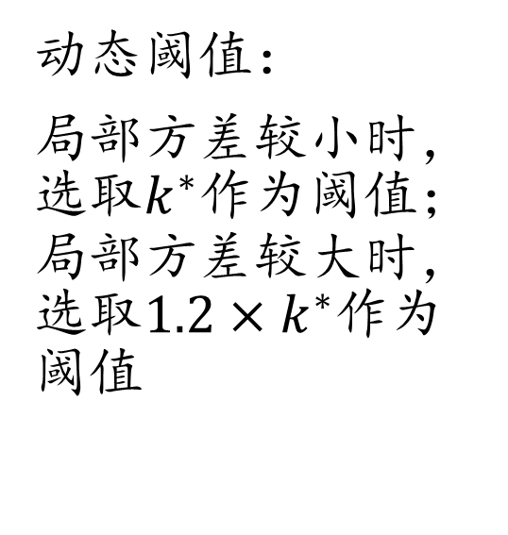
Enhanced Otsu Threshold Mask
动态阈值：
局部方差较小时，选取$k^{∗}$作为阈值；局部方差较大时，选取${1.2×k}^{∗}$作为阈值
$$k^{∗}=argmax σ_{B}^{2}(k)$$

Slide 9
Color Filter
前景通常由颜色相似的像素组成，而背景的颜色可能与前景有显著差异
筛选颜色相似性可以确保分割出的区域颜色一致，避免将背景或其他不相关的区域误分为前景
在A/B通道上进行
delta_E = np.sqrt((A - mean_A)**2 + (B - mean_B)**2)

Slide 10
连通区域过滤
在二值图像中，可能存在一些孤立的小区域或噪声点，这些区域通常是分割算法的误差
连通区域过滤可以通过分析区域的大小或密度，剔除这些不需要的区域

Slide 11
Region Growing
前景和背景的差异主要体现在颜色/纹理/轮廓上，于是选择合适的方法检测了颜色/纹理的相似性，结合边缘检测进行区域生长

Slide 12
Region Growing
颜色
纹理
轮廓
双边滤波 + Canny检测
seed_color = image_lab[y, x]
color_dist = np.linalg.norm(color - mean_color)
from skimage.feature import local_binary_pattern
lbp = local_binary_pattern(image_gray, P=8, R=1, method='uniform’)
texture_dist = abs(texture - mean_texture)

Slide 13
Morphological Refinement
观察Region Grow的结果可以看出，背景里有许多孔洞和孤立的噪声，这可能是图像的背景复杂性导致的，于是采用一些图形学优化方法，比如闭运算和开运算来处理这些细节
Region Grow Result

Slide 14
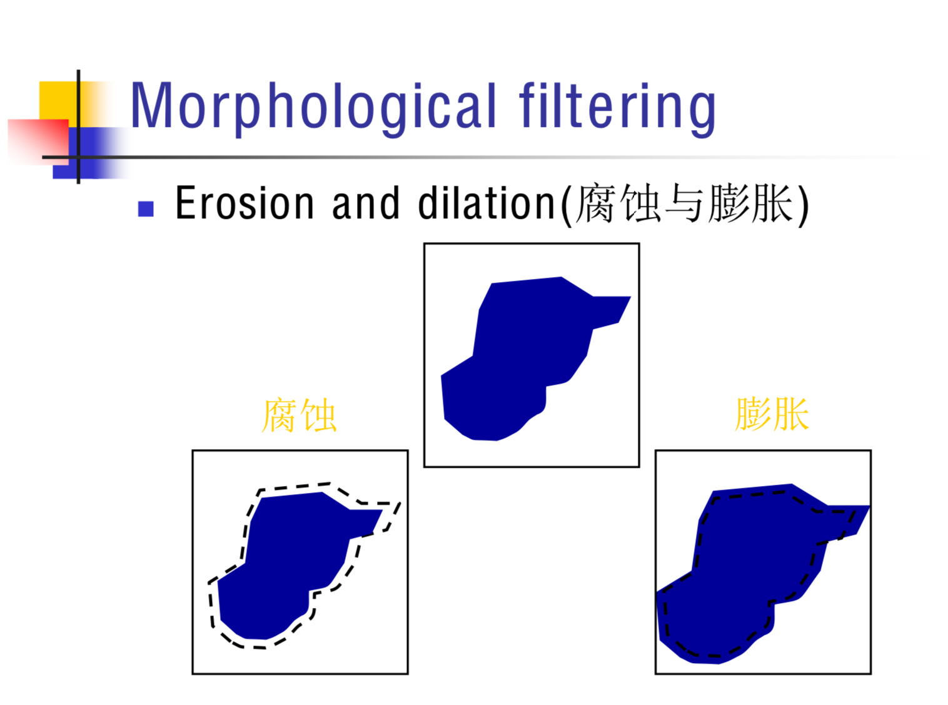
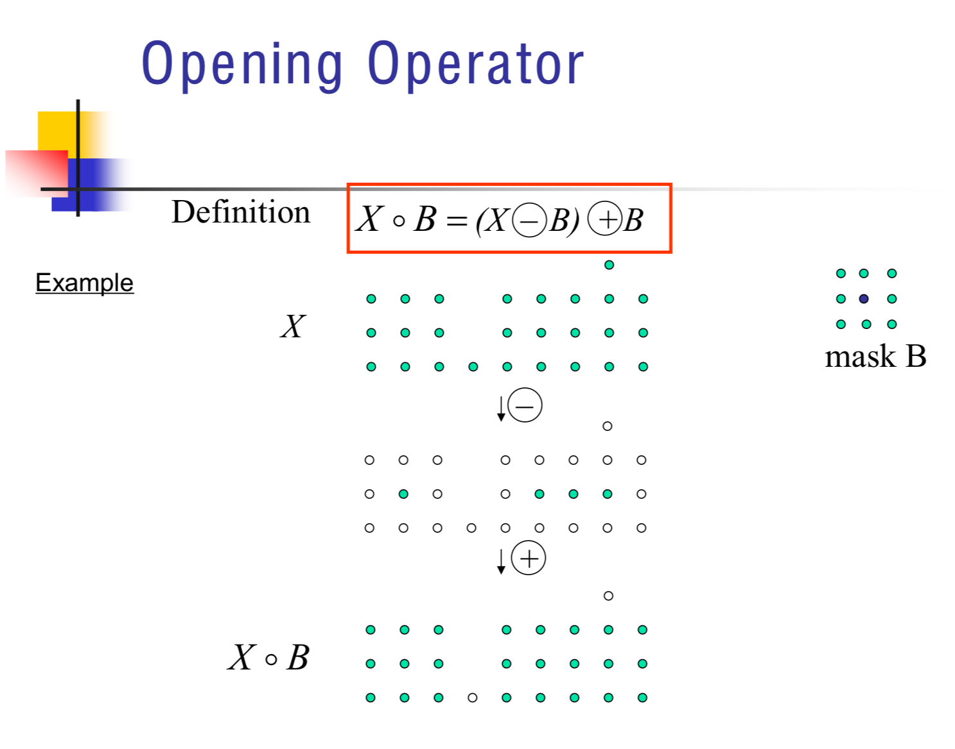
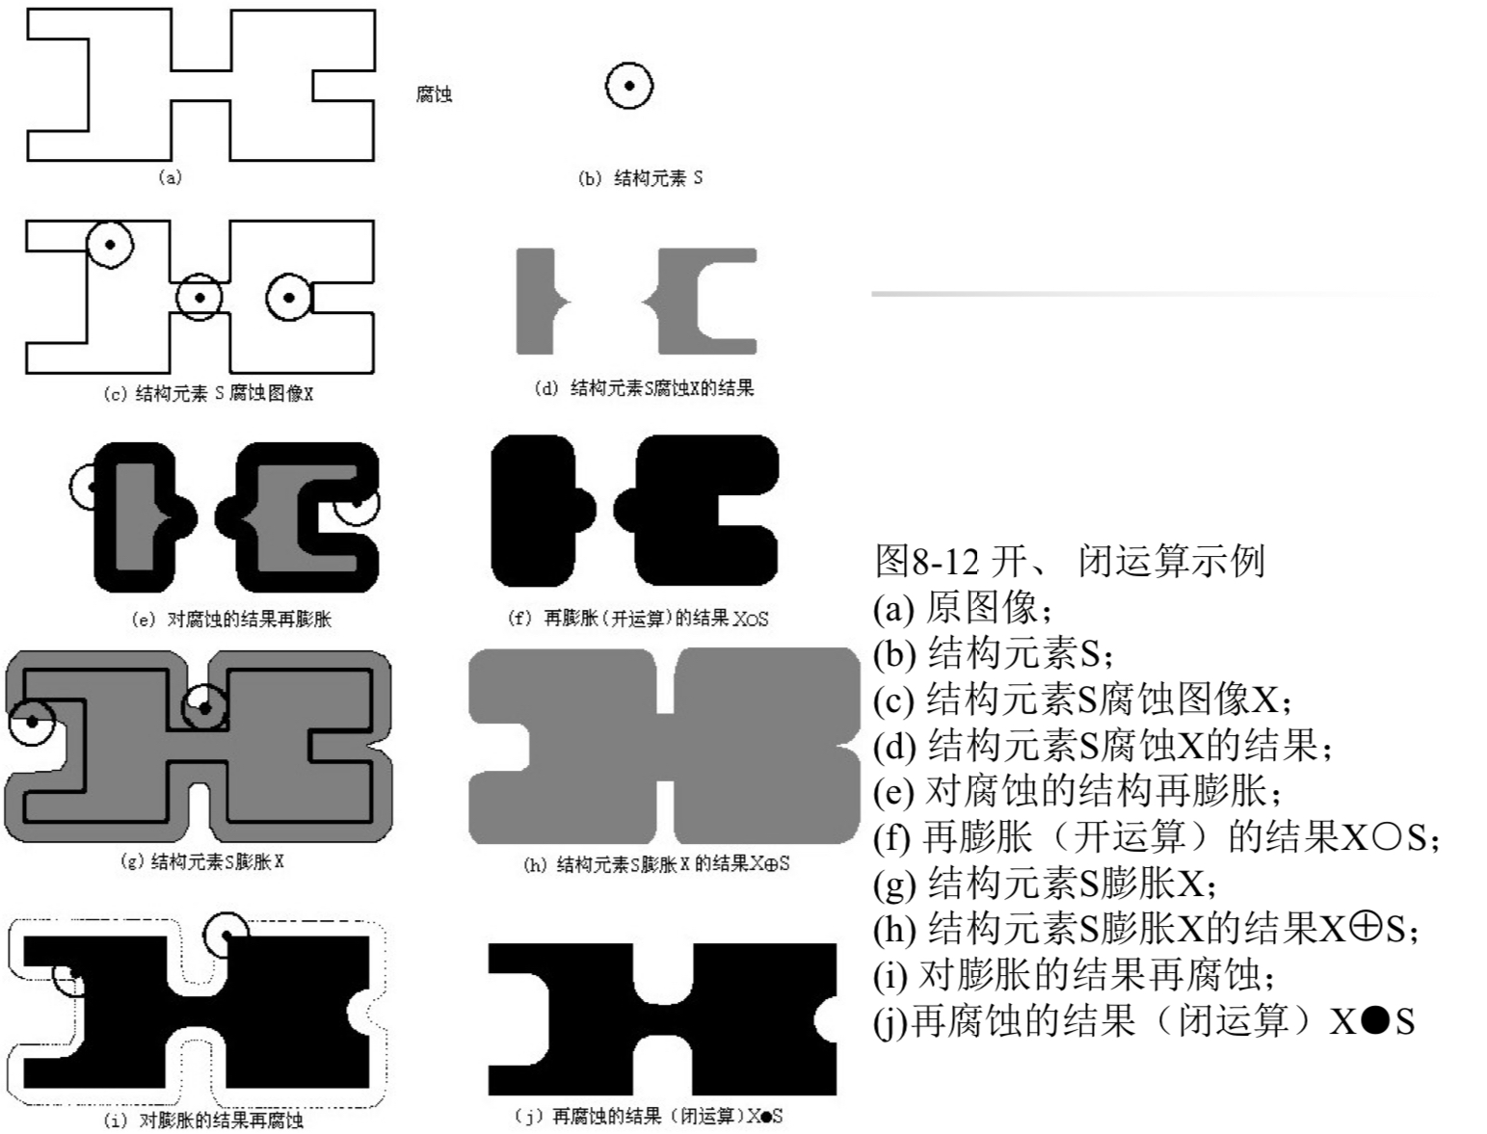
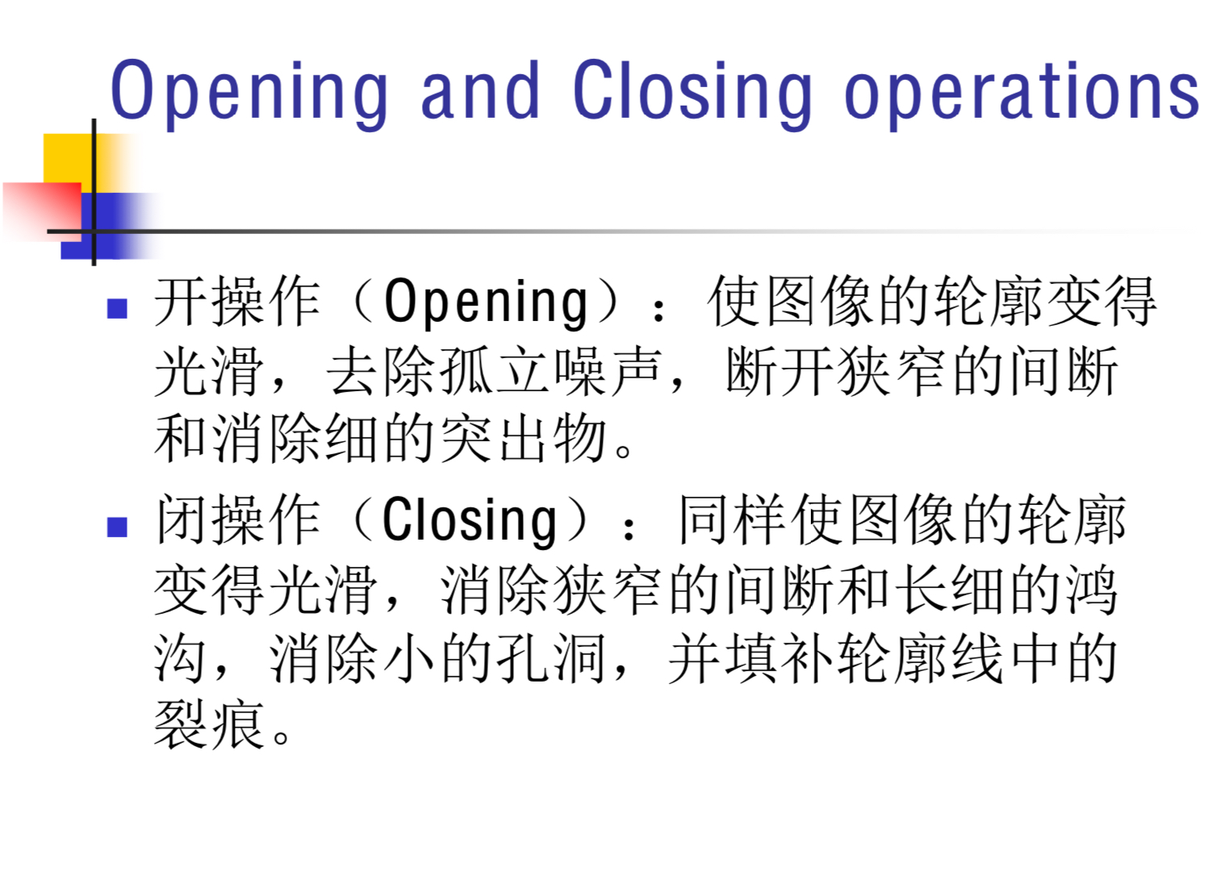
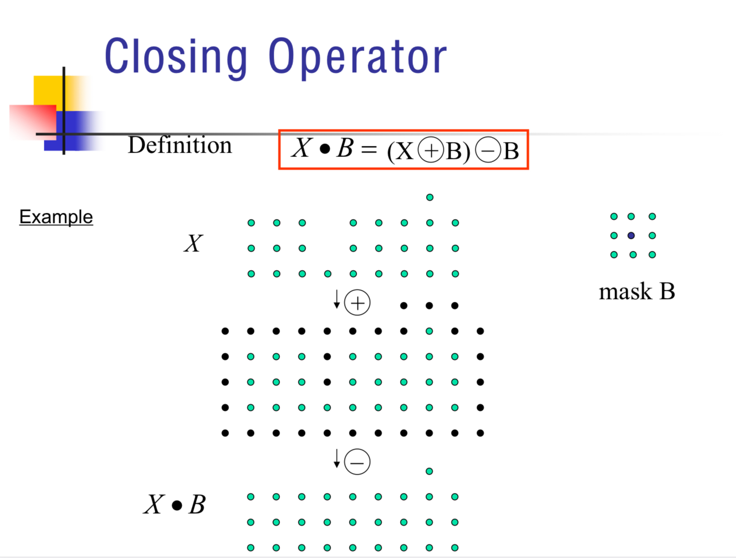
Morphological Refinement

Slide 15
Morphological Refinement
一次闭运算一次开运算
Region Grow Result
Refined Segmentation

Slide 16
总结与反思
在开始时发现单纯的Otsu Threshold的效果不好，于是采用结合Seed Segmentation的方法，选取高置信的种子，利用了颜色/形态学等信息，也结合局部方差加权了阈值
在Region Growing的过程中利用颜色/纹理/轮廓进行Seeds的生长，其中出现很多问题，例如轮廓不连通无法阻止Seeds生长等问题，又加了denoise和形态学的一些方法改善了效果
在各种中间结果可视化，进而调整算法和参数的过程中，更理解了图像的一些特征和相对的处理方法
仍然需要根据不同图像特征和中间结果来手动调整参数，没有做到自适应性很强的参数设置

Slide 17
Summary
算法实现概览 Algorithm Overview & Introduction
种子分割算法 Seed Segmentation
与阈值算法的结合选择种子 Enhanced Otsu Threshold Seed
区域生长算法 Region Growing
颜色/纹理/轮廓
形态学优化 Morphological Refinement
闭运算/开运算
总结与思考

Slide 18
Tanks for Listening Foreground Segmentation
赵媛媛 2300013077
2025/6/4

